Slide 1
羽毛球
步法

Slide 2


在羽毛球比赛中，移动去接球时，是像平时跑步一样跑到目标，还是有特定的步法？

Slide 3

当然是有特定的步法！同学们请上网找找有甚么步法。

Slide 4

让我告诉你吧！
后退步法
各种步法也有正反手之分！
抽球步法
上网步法
左/右侧步法

Slide 5
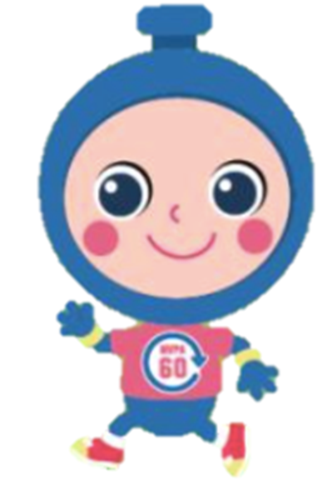
问题：
你有否留意到每次做完一个步法后，他会做甚么？
你认为正手高远球大多数会用哪个步法移到目标？

Slide 6
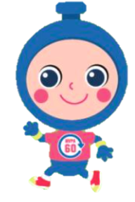
让我解答你吧！
正手后退步法 及 正手右侧步法。还记得这些步法主要是处理中后场球吗？
他们会回到中间，这是打羽毛球很重要的一环。目标是为了准备下一球。试想想如果你在后场没有回中，这时对手放个网前球，你会有多狼狈。

Slide 7
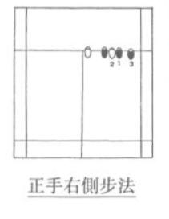
步法----正手右侧步法
右脚快速向右侧步
将左脚移至右脚侧
右脚再次侧步至网端

Slide 8
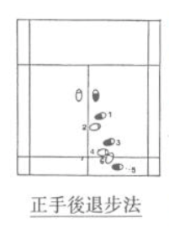
步法----正手后退步法
重心放在左脚，右脚跨步后移
左脚在右脚后方后移
右脚大跨步
左脚在右脚后方后移
右脚踏进击球区内
左脚短步完成动作

Slide 9
步法要点
双眼应注视球的动态，然后快速移动身体予以还击。
步法轻快，动作迅速，正确到达击球的位置，并保持安定平衡的姿势 。
击球后，快速地返回球场中央的防守位置 。

Slide 10
有良好的步法又有甚么用？

Slide 11
良好步法确保…
把飞来的球，在快速、前方的有利条件下，把它迎击 。
每一回合，能够以正确的打法击球;且回球准确。
动作没有浪费掉，可以保持体力，减少不必要的消耗。

Slide 12
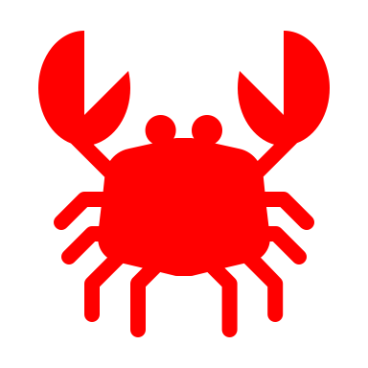
在家小活动---- 扮蟹走
*安全提示：先把范围内的障碍物拿走才可进行练习。如有需要，应穿着合适的鞋履进行。
同学可尝试在家中的空位以右/左侧步法横行。
当走近家中的墙时，回到最初的位置，然后跳起说：「我是蟹」，再向另一方向继续。
来回3次
*安全提示：先把范围内的障碍物拿走才可进行练习。如有需要，应穿着合适的鞋履进行。

Slide 13
在家小活动---- 推倒重建
同学在家中的空位设一范围，在其四个角放置物件 (如：水樽、胶樽）。
以正手中场两侧移动步法和前场上网步法移动到目标，再回原位再开始。
先把四个角的物件推倒，然后以相同步法再把它们重建。
*每一次也要回原位再开始。
*安全提示：先把范围内的障碍物拿走才可进行练习。如有需要，应穿着合适的鞋履进行。
（1)
（2)
（3)
（4)

Slide 14

在家小活动----综合训练
同学在家中的空位设一范围，在自己的前后左位置各放一件物件 (如：水樽、胶樽）。
同学以移动步法把其中一只脚踏至两件物件之间，再回到中间
四个方向各踏8次，共三组
*每一次也要回原位再开始。
*安全提示：先把范围内的障碍物拿走才可进行练习。
如有需要，应穿着合适的鞋履进行。

Slide 15
延伸活动----单脚踢球
想步法做得更稳定？
同学把10-20个物件（如羽毛球/废纸球/细樽），一字并排在前面。
以单脚跳的方式踢倒物件，踢球的脚为重心脚，每次只限踢倒一件物件。
速度不用太急，注意平衡。
*每一次也要回原位再开始。
*安全提示：先把范围内的障碍物拿走才可进行练习。
如有需要，应穿着合适的鞋履进行。

Slide 16

Thank You！

